Slide 1

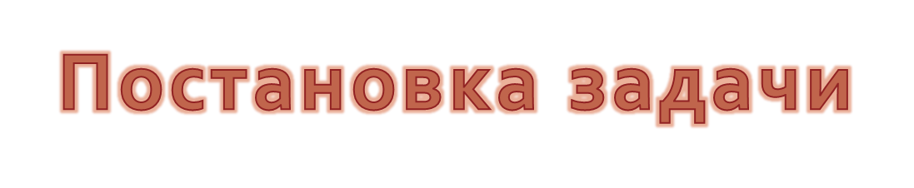
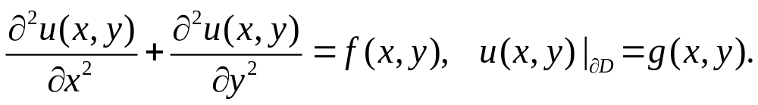

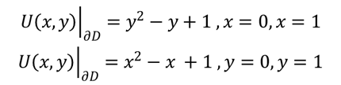
Область задания функции:
Правая часть:
Граничные условия:

Slide 2
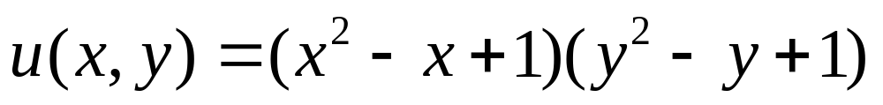
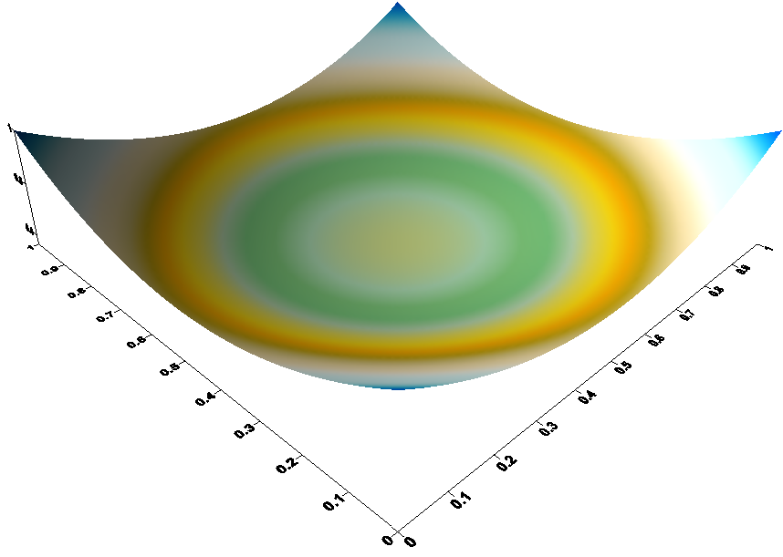
Точное решение

Slide 3
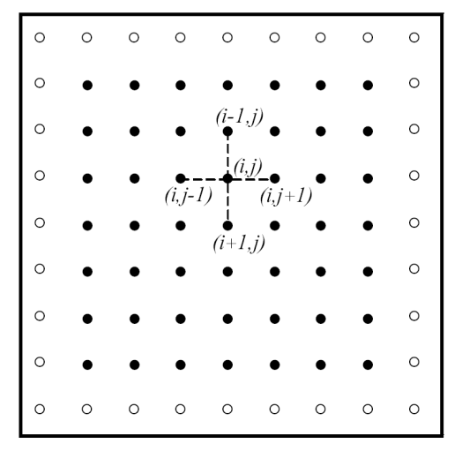
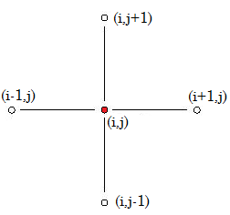
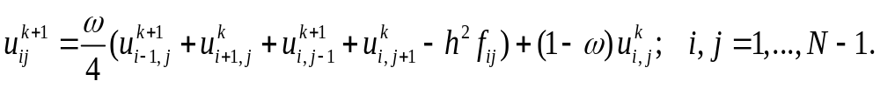
Численное решение задачи
Равномерная сетка в области D.
Пятиточечный шаблон:
Метод Якоби
Метод Гаусса-Зейделя
Метод верхней релаксации
Условие останова

Slide 4
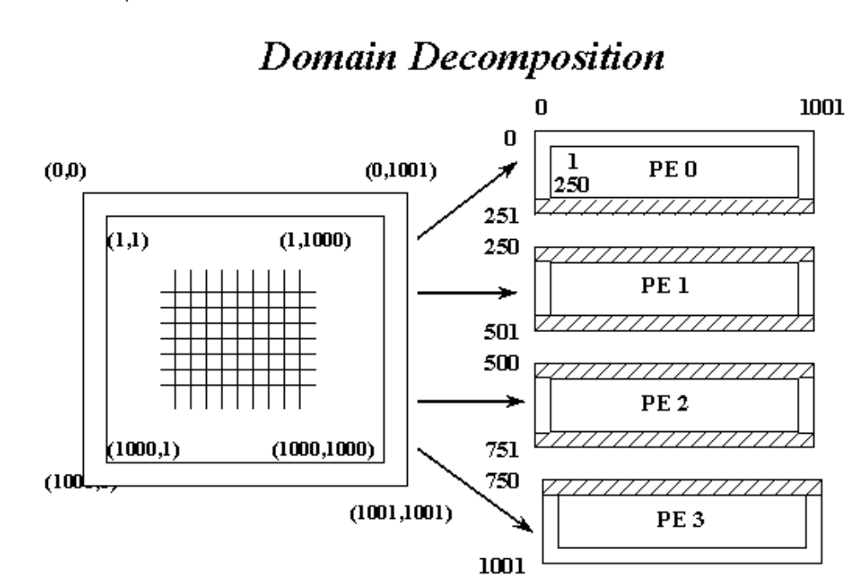
Параллельная реализация
Декомпозиция расчетной области по процессорам с перекрытием подобластей. Заштрихованные области на каждом процессоре обозначают те точки, в которых расчет не производится, но они необходимы для выполнения расчета в пограничных точках. В них должна быть предварительно помещена информация с пограничного слоя соседнего процессора.

